Slide 1
2.3.2 两点间的距离

Slide 2


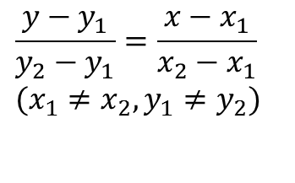
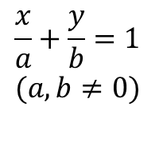
回顾引入
直线方程的五种形式
名称
方程的形式
已知条件
方程直线的局限性
点斜式
（x₁，y₁)是直线上一点，k是斜率
不包括与x轴垂直的直线
斜截式
k是斜率，b是直线在y轴上的截距
不包括与x轴垂直的直线
(x_{1，}y₁)，(x_{2，}y₂)是直线上两点
不包括与坐标轴垂直的直线
两点式
a是直线在x轴上的截距，b是直线在y轴上的截距
不包括与坐标轴垂直的直线，不包括过原点的直线。
截距式
Ax+By+C=0
(A、B不同时为零)
任何位置的直线
一般式
A、B、C为常数

Slide 3



回顾引入
两条直线A₁x+B₁y+C₁=0和A₂x+B₂y+C₂=0的位置关系与系数的关系？
l₁⊥l₂
A₁A₂+B₁B₂=0
A₁B₂-A₂B₁=0
且A₁C₂-A₂C₁≠0或B₂C₁-B₁C₂≠0
l₁//l₂
l₁与l₂相交
A₁B₂-A₂B₁≠ 0
A₁ B₁ C₁
A₂ B₂ C₂
当 —— = —— = —— 时，两条直线重合。

Slide 4
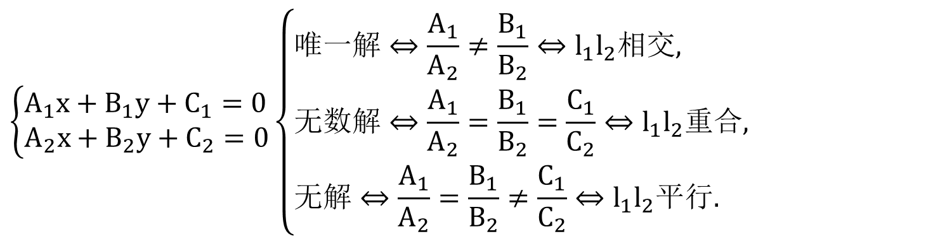
复习引入
1）对于直线l₁:A₁x+B₁y+C₁=0 ， l₂:A₂x+B₂y+C₂=0
(A₁B₁C₁≠0,A₂B₂C₂≠0),有方程组
2）过交点的直线系经过两相交直线l₁:A₁x+B₁y+C₁=0和l₂:A₂x+B₂y+C₂=0的交点的直线系方程可表示
m(A₁x+B₁y+C₁)+n(A₂x+B₂y+C₂)=0
或A₁x+B₁y+C₁+λ（ A₂x+B₂y+C₂）=0

Slide 5
学习新知
1.在平面直角坐标系中，根据直线的方程可以确定两直线平行、垂直等位置关系，以及求两相交直线的交点坐标，我们同样可以根据点的坐标确定点与点之间的相对位置关系.
2.平面上点与点之间的相对位置关系一般通过什么数量关系来反映？

Slide 6
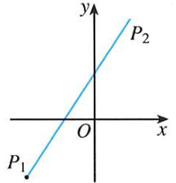
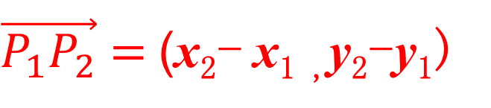
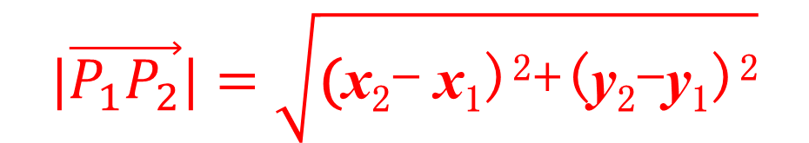
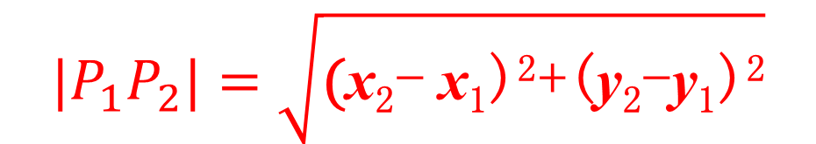
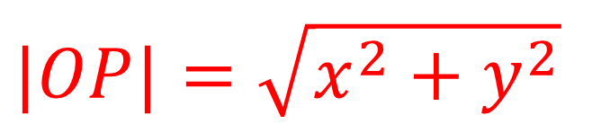
学习新知
向量法推导两点间的距离公式
已知平面上两点P₁(x₁,y₁)和P₂(x₂,y₂),能否求出两点间的距离| P₁P₂|？
由此得出两点间的距离
思考:特别地，点P(x，y)与坐标原点的距离是什么？

Slide 7
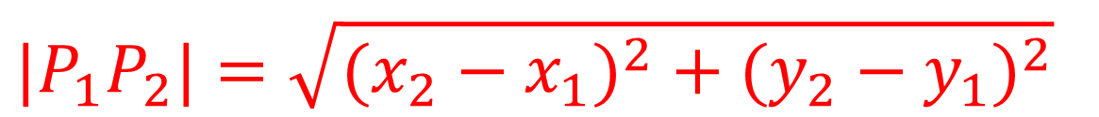
学习新知
思考1:在平面直角坐标系中,已知点P₁(2,-1)和P₂(-3,2),如何计算点P₁和P₂的距离？
y
P₂
o
x
P₁
M
思考2:一般地,已知平面上两点P₁(x₁,y₁)和P₂(x₂,y₂),利用上述方法求点P₁和P₂的距离可得什么结论？
y
P₂
o
x
P₁
M

Slide 8
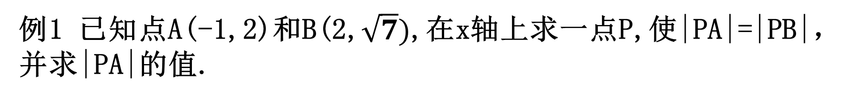
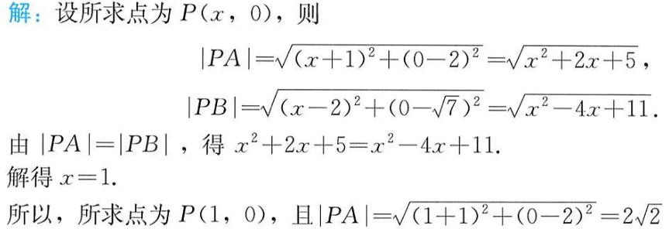
典型例题

Slide 9
巩固练习
课本第74页第1题
1、求下列两点间的距离
(1)、A(6，0),B(-2，0)
(2)、C(0，-4),D(0，-1)
(3)、P(6，0),Q(0，-2)
(4)、M(2，1),N(5，-1)

Slide 10
巩固练习
2、求在x轴上与点A(5,12)的距离为13的坐标；
3、已知点P的横坐标是7，点P与点N(-1,5)间的距离等于10，求点P的纵坐标。

Slide 11







例2.证明平行四边形四条边的平方和和等于两条对角线的平方和。
典型例题
证明:以A为原点,AB为x轴建立直角坐标系.
第一步:建立坐标系，用坐标表示有关的量。
y
D
(b,c)
C
(a+b,c)
则四个顶点坐标分别为
A(0,0),B(a,0),D(b,c)C(a+b,c)
解析法
x
A
(0,0)
B
(a,0)
第二步:进行有关代数运算
第三步:把代数运算结果翻译成几何关系。
因此，平行四边形四条边的平方和等于两条对角线的平方和。

Slide 12
方法总结
用坐标法证明简单的平面几何问题的步骤：
第一步：建立坐标系，用坐标表示有关的量；
第二步：进行有关的代数运算；
第三步：把代数运算结果“翻译”所几何关系.

Slide 13

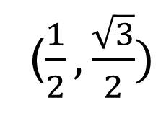
提高练习
两点距离公式逆应用
已知点A(x,0)和 B(2,3)的距离为3 ,求x的值。若|AB|为3或者2呢？
已知△ABC的三个顶点是A(-1,0),B(1,0),C ，试判断三角形的形状。

Slide 14
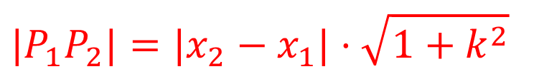
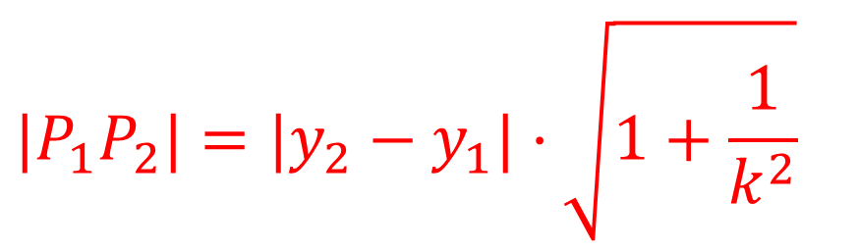
学习新知
距离公式的变式探究
思考1:已知平面上两点P₁(x₁，y₁)和P₂(x₂，y₂)，直线P₁P₂的斜率为k，则 y₂-y₁可怎样表示？从而点P₁和P₂的距离公式可作怎样的变形？
思考2:已知平面上两点P₁(x₁，y₁)和P₂(x₂，y₂)，直线P₁P₂的斜率为k，则x₂-x₁可怎样表示？从而点P₁和P₂的距离公式又可作怎样的变形？

Slide 15
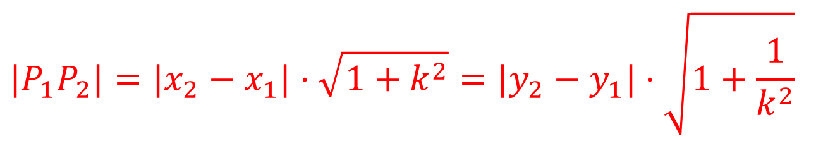



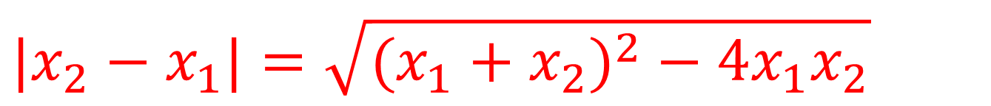
学习新知
思考3:两个结论是两点间距离公式的两种变形，其使用条件分别是什么？
思考4:若已知 和 ，如何求 ？

Slide 16

典型例题
例3 设直线2x-y+1=0与 相交于A、B两点，
求|AB|的值.

Slide 17
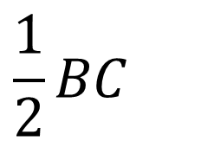
巩固练习
4、证明直角三角形斜边的中点到三个顶点的距离相等。
已知:Rt△ABC中，D是斜边BC上的中点.求证:AD= .
y
B
(0,b)
M
x
o
(0,0)
C
A
(a,0)

Slide 18
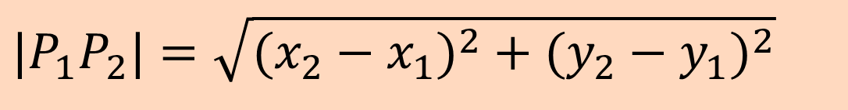
课堂小结
1.两点间距离公式
2.坐标法
第一步:建立坐标系，用坐标表示有关的量。
第二步:进行有关代数运算
第三步:把代数运算结果翻译成几何关系。

Slide 19
学习新知
作业
P79习题2.3 第4和12题
思考题：用坐标法证明：
三角形内，重心到三个顶点的距离的平方和最小。

